Slide 1

Ponovimo – pravila pisanja

Slide 2

1. Napiši voščilo za Aljažev 9. rojstni dan. Pozoren bodi na obliko zapisa. (Piši v velik SLJ zvezek.

Slide 3
2. Preberi.
Uho je čutilo za sluh. Pravijo, da se moj sluh ne razlikuje veliko od Murijevega. Je pa res nekaj razlik. Pasji mladič se skoti gluh. To pomeni, da ne sliši. Jaz sem slišala takoj ob rojstvu. Preden se psu razvije sluh, spoznava svet z vohom. Sluh se psu popolnoma razvije, ko je star 21 dni. Za pse je značilno, da slišijo bolje kot mi ljudje. Razlikujeta se tudi najina uhlja. Muri lahko uhelj postavi pokončno ali pa ga premika v različne smeri. Moji uhlji pa so skoraj povsem pri miru.
Tina

Slide 4

Preberi vprašanje, si ga zapomni in v polni povedi nanj odgovori v zvezek.
Ali pasji mladič takoj ob rojstvu sliši?
Kdaj se psu popolnoma razvije sluh?
Kdo sliši bolje: pes ali človek?
Kaj lahko Muri počne z uhlji, česar Tina ne more?

Slide 5
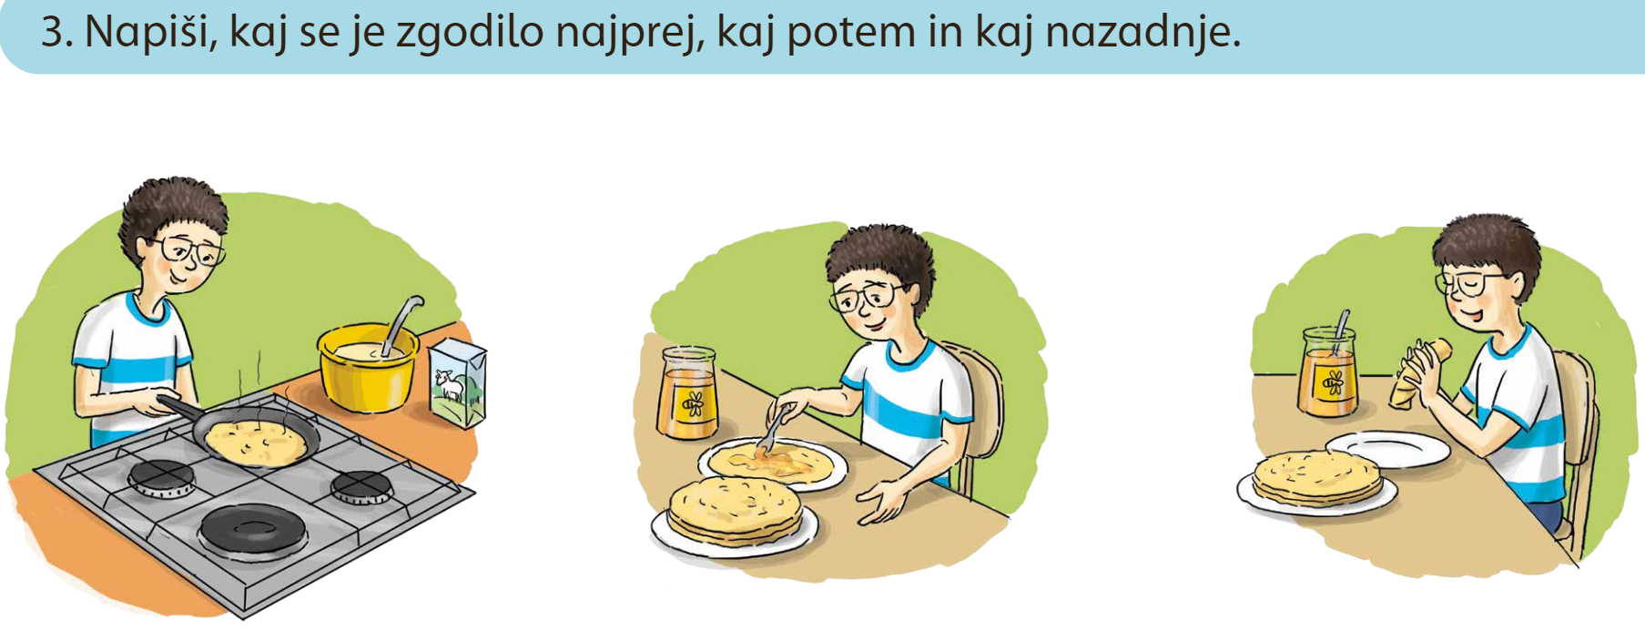

Slide 6
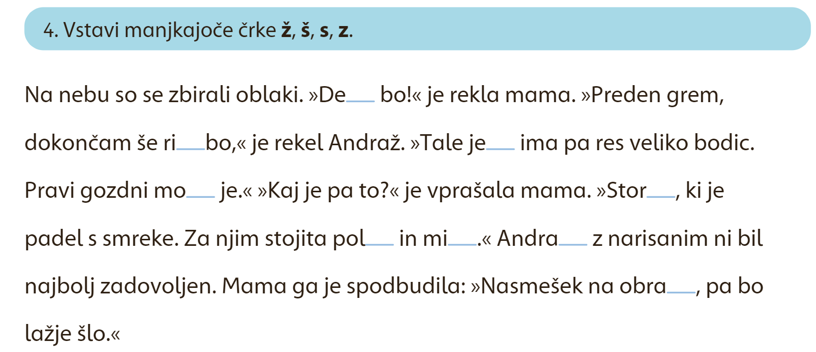

Slide 7
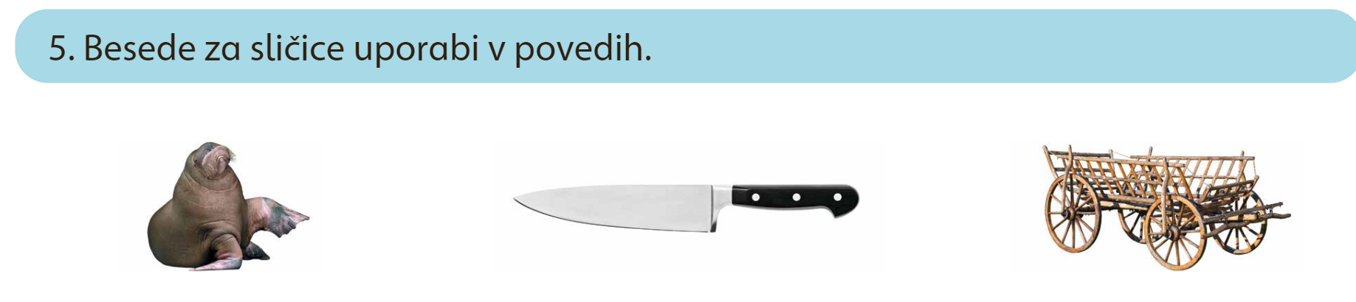

Slide 8
